Slide 1
Проект по физике «Физика и косметология» Выполнила: ученица 9 класса Позднякова Валерия
Работу выполнила: ученица 7 «Б» класса»
МБОУ СОШ № 10
Позднякова

Slide 2
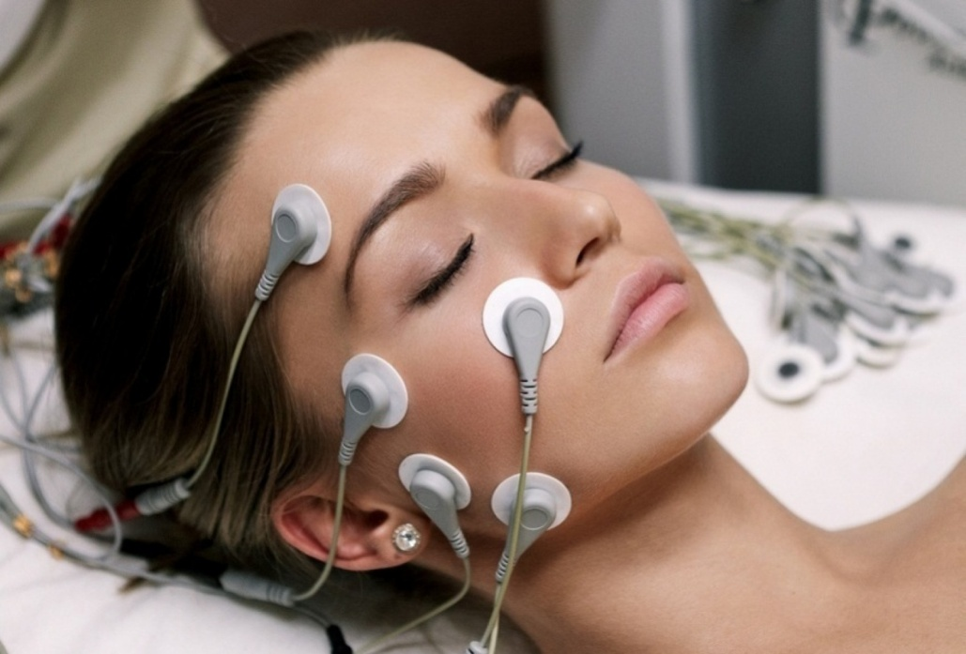
Цель: Выяснить, как явления, изучаемые на уроках физики встречаются в косметологии и применяются в приборах, используемых в косметологии

Slide 3
Задачи:
Накопление, изучение и обобщение теоретического материала по данной теме
Проведение исследований различных видов косметологических процедур, приборов и их применение
Подготовка и формулировка теоретических и практических выводов

Slide 4
Развитие медицины и физики
Ещё в глубокой древности медицина использовала в лечебных целях физические факторы, такие как тепло, холод, звук, свет, различные механические воздействия

Slide 5
Законы физики в жизни девушки
Отражение в зеркале
Накладывание макияжа
Физические свойства косметических средств
Свойства ванной комнаты
Микротоки в косметологии

Slide 6
Физика в ванной комнате
Отражение в зеркале. Стоя перед зеркалом мы видим зеркальное отражение – это пучок света, падающий на поверхность, отражается ею также в виде пучка. При этом отражённый поток света несёт информацию об объекте.

Slide 7
Физические свойства косметических средств и приборов
Лазерные аппараты в косметологии. Лазерное излучение во время косметологических процедур.
При работе лазерного аппарата учитываются такие физические параметры как:
Длина волны
Тип излучателя
Длительность импульса

Slide 8
Эпиляция или удаление пигментации на коже
В каждом случае подбирается тип излучателя, определённая длина волны, которые будут оптимально поглощаться рабочей поверхностью
Во время проведения лазерной процедуры необходимо заботиться о безопасности, учитывая, что максимальное поглощение приходится на оптический спектр ультрафиолета, что уже не безопасно

Slide 9
Мощность лазера. То есть плотность энергии на единицу поверхности кожи. При этом, чем меньше диаметр светового пятна, тем сильнее получается воздействие лазерного импульса.
Длительность импульса лазера. Чем короче импульс, тем меньше ожогов может получить ткань. Это влияет на степень болевых ощущений пациента и соответственно на качество лазерной процедуры.

Slide 11
Нанесение крема на кожу
Нужно знать, что сквозь роговой слой легко проникают вещества с молекулярным весом менее 500 Дальтон (витамин А,Е,С)
Если кожа сухая, то в жировом слое образуются отверстия, тогда внутрь могут проникать вещества с весом более 500 Дальтон

Slide 12
Для лучшего проникновения в кожу кремов, масел и других косметических средств в современной косметологии применяются аппаратные методики-
ИОНОФРЕЗ или УЛЬТРАЗВУКОВОЙ ФОНОФРЕЗ
В этом случае косметические средства «вбиваются» глубже с помощью гальванического тока малой силы и низкого напряжения и ультразвука

Slide 13
Микротоки в косметологии
Микротоки проникают вглубь поврежденных клеток сквозь их мембраны, открывают каналы, улучшают работу внутриклеточных молекул.
В косметологии микротоковые процедуры улучшают восстановление и энергообменные процессы, уменьшают отёки
Микротоки обладают обеболивающим эффектом, поэтому их используют для реабилитации после операций, в том числе косметологических

Slide 14
Выводы
Так, в современном мире люди стали больше внимания уделять своей красоте и внешности, в том числе косметологическим процедурам.
Знание основ физики необходимо, чтобы разбираться и понимать какое влияние оказывает та или иная косметологическая процедура на организм человека (например, лазерное излучение, микротоки или эпиляция)
Каждая девушка должна уметь правильно пользоваться косметикой и, чтобы правильно её наложить, также необходимы знания физики (например, понятия об оптических иллюзиях)
Так, физика и косметология тесно взаимосвязаны, ведь ни один прибор, применяемый в косметологии или косметологическая процедура, не обходятся без законов физики.

Slide 15
СПАСИБО ЗА ВНИМАНИЕ!

